Slide 1
APP140 การยกเลิกการชำระเงิน (VOID PAYMENT ENTRY)

Slide 2
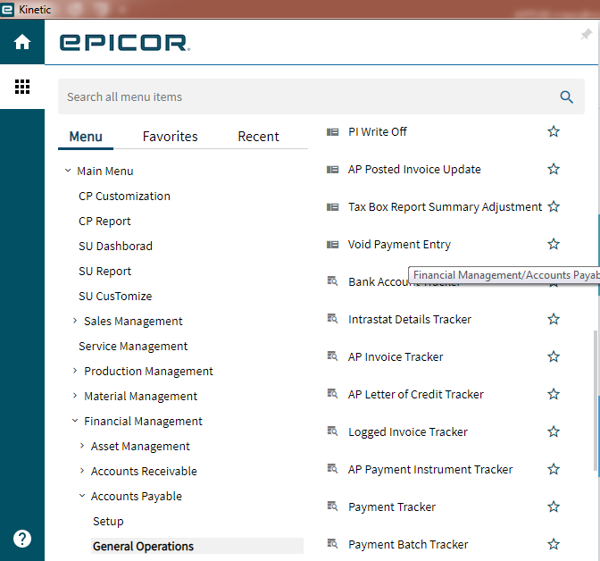
เข้า Menu
เลือก Financial Management
เลือก Accounts Payable
เลือก General Operations
เลือก Void Payment Entry
1
5
2
3
4

Slide 3
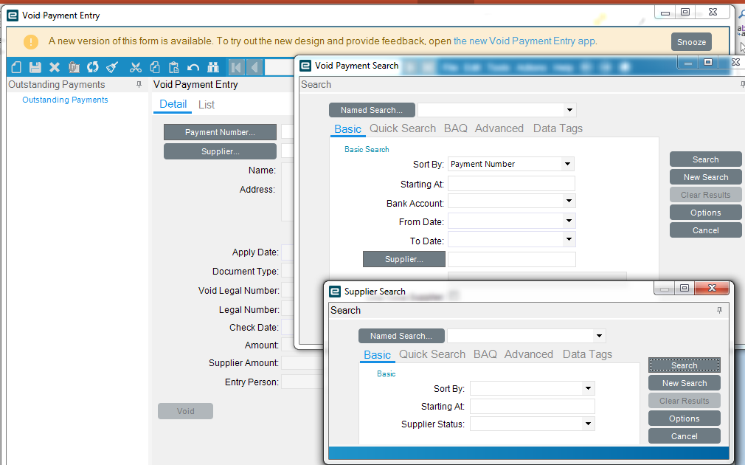
6
8
6. กดเลือกแถบเมนู Payment Number…
7. กดเลือกแถบเมนู Supplier…
8. กดเลือกแถบเมนู Search
9. กำหนดเงื่อนไขการค้นหา
7
9

Slide 4
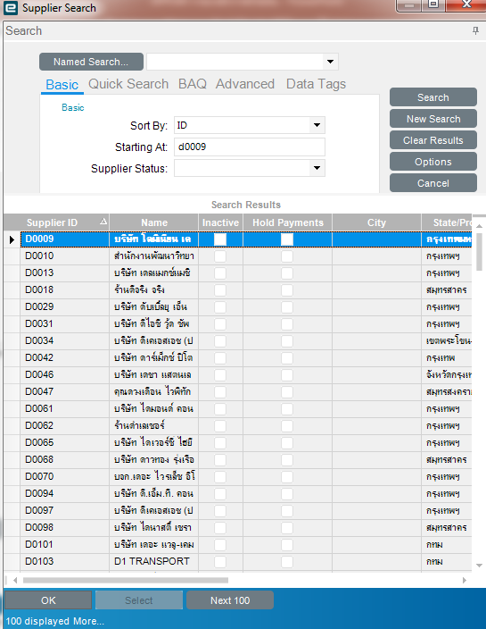
10. เลือกข้อมูล แล้วคลิกเลือกให้ขึ้นแถบสีฟ้า เสร็จแล้วกดดับเบิ้ลคลิก หรือ กด OK
10

Slide 5
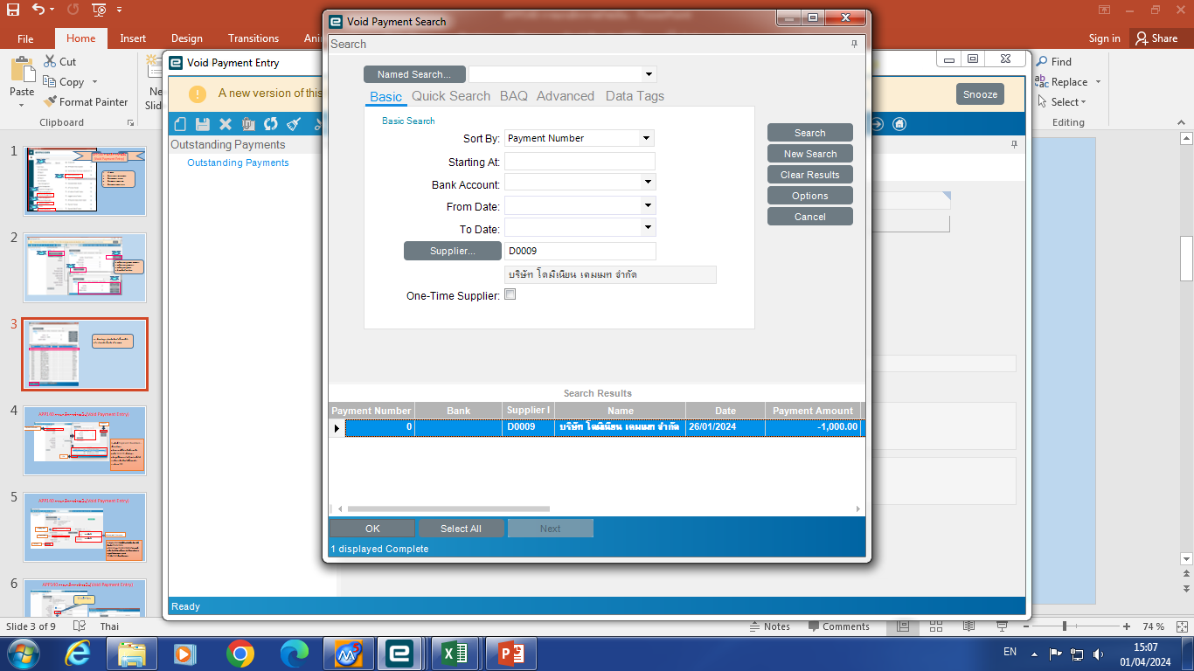
11
11. เมื่อเลือก Supplier ได้แล้วกด Search เสร็จแล้วกดดับเบิ้ลคลิก หรือ กด OK

Slide 6
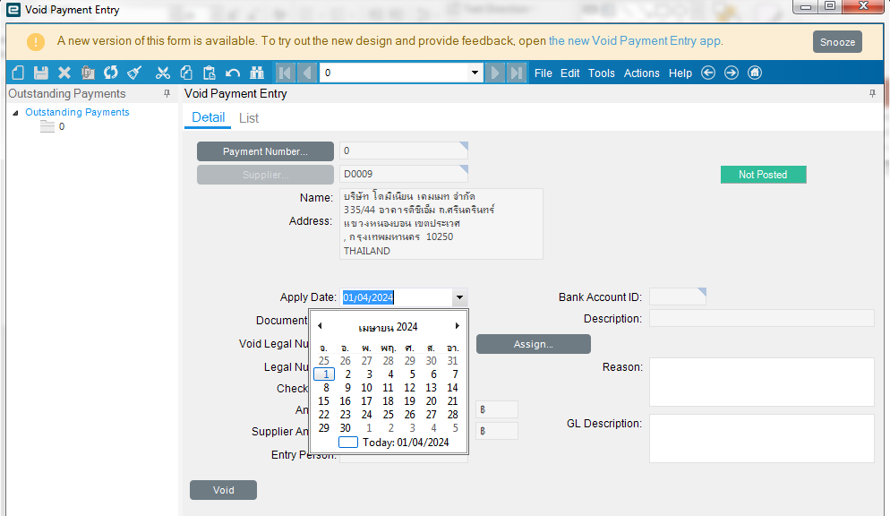
12
12. ช่อง Apply Date ใส่ข้อมูลวันที่เดียวกับวันที่ทำจ่าย (ข้อมูลต้องตรงกับช่อง Check Date)

Slide 7
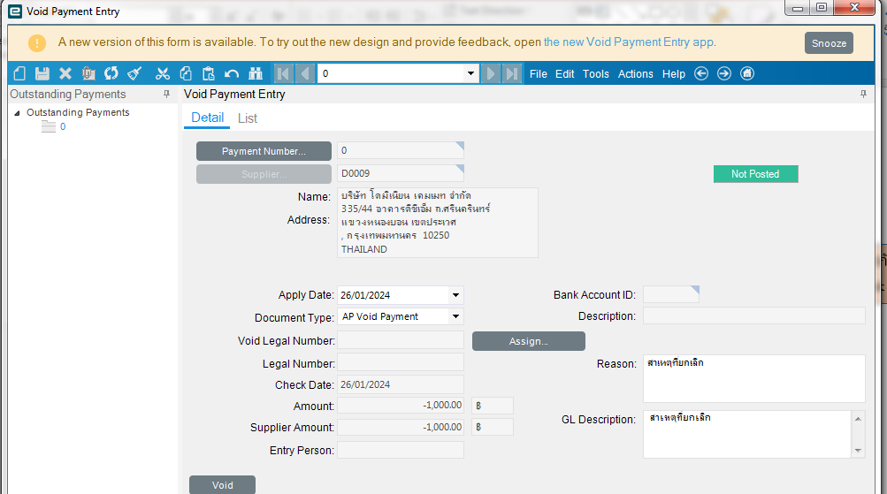
ช่อง Reason และ ช่อง GL Description = ใส่เหตุผลในการ Void
กด Void
13
14

Slide 8
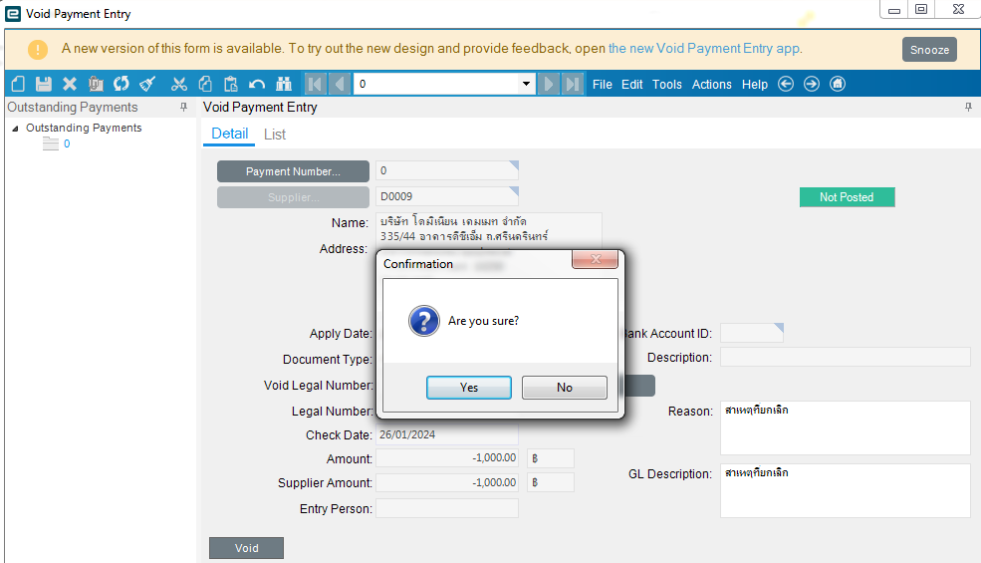
15.คลิก Yes

Slide 9
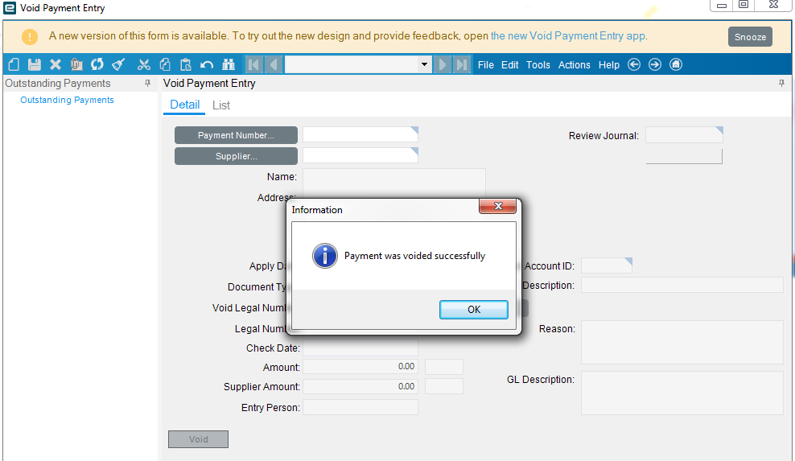
16.คลิก OK เอกสารจะถูกยกเลิกสมบูรณ์
16.คลิก OK เอกสารจะถูกยกเลิกสมบูรณ์
16
16

Slide 10
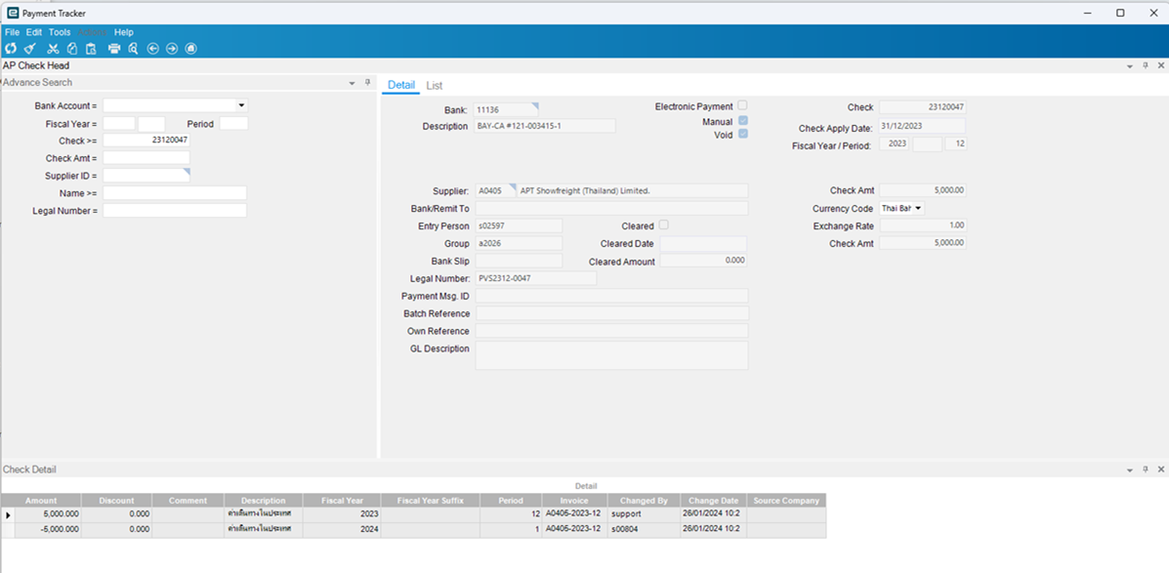
ตรวจสอบเอกสารที่ถูกยกเลิก
1.Payment Tracker
3.Refresh
2.Check
1.เข้าไปที่ Menu Payment Tracker
2.ใส่เลขที่ Check
3.คลิก Refresh
4.ข้อมูล Invoice ที่ถูกจ่ายด้วย เลขที่Check ทั้งหมด
4

Slide 11
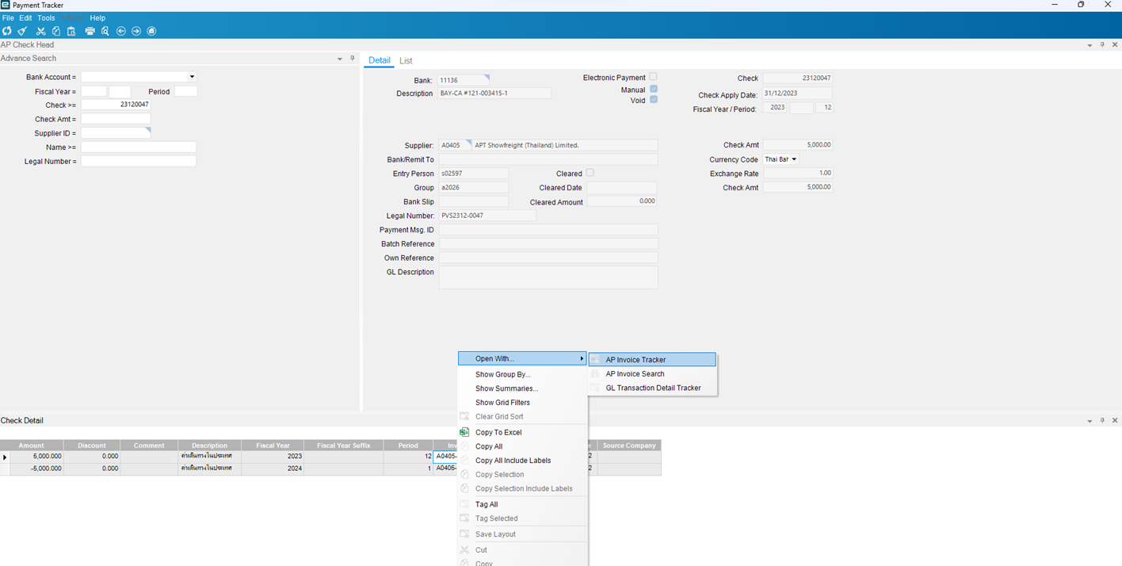
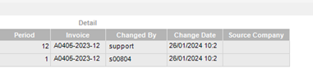
ตรวจสอบเอกสารที่ถูกยกเลิก
5.Invoice
5.คลิกขวาที่ Invoice
6.แล้วเลือก Open With เลือก AP Invoice Tracker

Slide 12
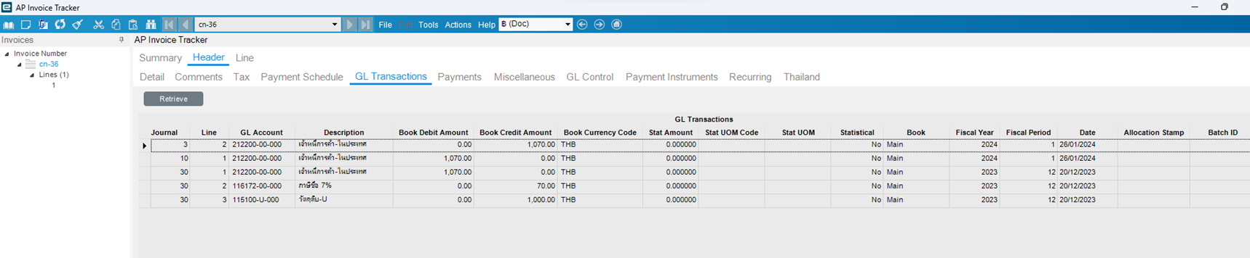
ตรวจสอบเอกสารที่ถูกยกเลิก
7.Header
8.GL Transactions
9
7.คลิกที่ Header
8.ดูรายละเอียดที่ GL Transactions
9.รายละเอียดคู่บัญชี

